Slide 1
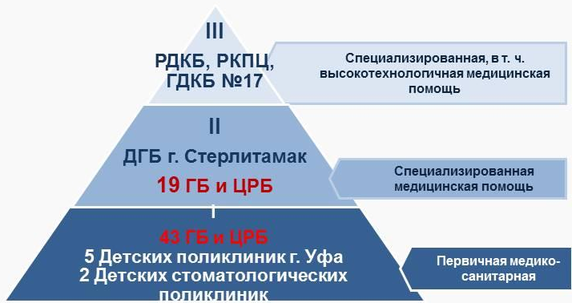
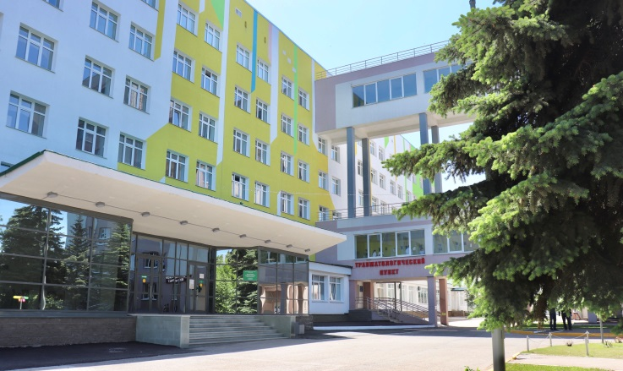
Реализация Федерального проекта «Развитие детского здравоохранения, включая создание современной инфраструктуры оказания медицинской помощи детям» в рамках национального проекта «Здравоохранение» в Республике Башкортостан
1. Основная информация об участниках проекта
Детское здравоохранение Республики Башкортостан представляет собой 3-х уровневую систему оказания медицинской помощи детям, с общей численностью более 900 000 тысяч детского населения.
Медицинская помощь детскому населению в республике оказывается в 44 детских поликлиниках и поликлинических отделениях, в детских отделениях районных и городских больниц, в 2 самостоятельных городских детских больницах – в Городской детской клинической больнице № 17 города Уфы и Городской детской больницы города Стерлитамак, в 13 детских санаториях.
Головным учреждением детского здравоохранения Башкортостана является Республиканская детская клиническая больница, в которой оказываются все виды медицинской помощи, начиная со специализированной медико-санитарной помощи, заканчивая специализированной, в том числе высокотехнологичной медицинской помощи детям.
Наименование проекта: «Развитие детского здравоохранения, включая создание современной инфраструктуры оказания медицинской помощи детям»
Место реализации проекта: территория Республики Башкортостан;
Сроки реализации проекта: 2019-2024 годы;
Правительство Республики Башкортостан
Министерство здравоохранения Республики Башкортостан
Государственное бюджетное учреждение здравоохранения
Республиканская детская клиническая больница
Государственное бюджетное учреждение здравоохранения Республики Башкортостан Городская детская клиническая больница №17 города Уфа
44 детских поликлиник и поликлинических отделений,
детские отделения районных и городских больниц,

Slide 2
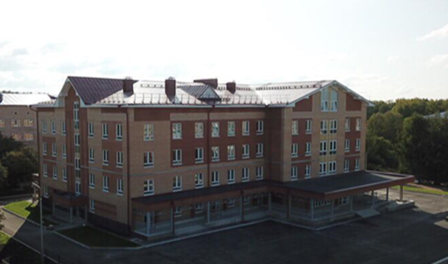
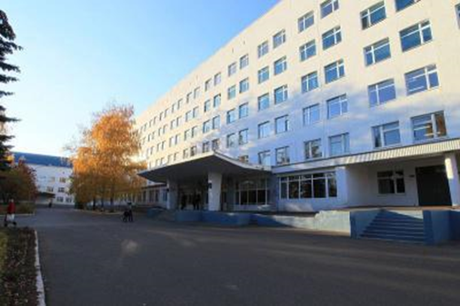
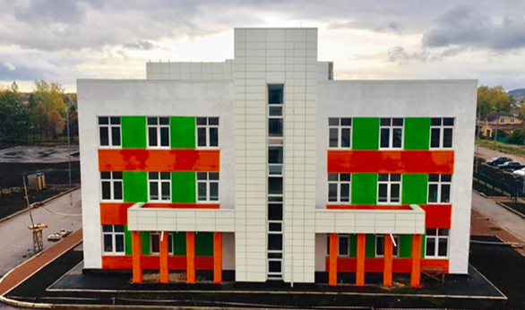
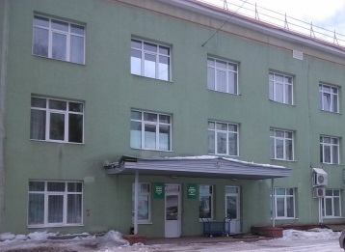
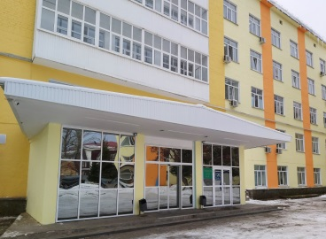
2. Среда проекта и его цели
Национальный проект «Здравоохранение» включает в себя восемь направлений, которые воедино выполняют основные цели проекта
Цель проекта:
снижение смертности населения, снижение младенческой смертности
ликвидация кадрового дефицита в медицинских организациях, оказывающих первичную медико-санитарную помощь
обеспечение охвата всех граждан профилактическими медицинскими осмотрами не реже одного раза в год
обеспечение оптимальной доступности для населения медицинских организаций, оказывающих первичную медико-санитарную помощь
упрощение процедуры записи на прием к врачу
увеличение объема экспорта медицинских услуг
3. Предпринятые действия и результаты проекта
Одним из направлений проекта «Здравоохранение» является Федеральный проект «Развитие детского здравоохранения, включая создание современной инфраструктуры оказания медицинской помощи детям».
Основная цель проекта направлена не только выявление на ранних стадиях заболеваний, но и на развитие детских поликлиник, совершенствование профилактической педиатрии, внедрение современных медицинских технологий, улучшение материально-технической базы детского здравоохранения, строительство детских больниц и повышение квалификации кадров.
Детская поликлиника на 200 посещений в смену в г. Дюртюли.
Проведен капитальный ремонт хирургического корпуса Республиканской детской клинической больницы.
Благодаря участию в Федеральном проекте «Развитие детского здравоохранения, включая создание современной инфраструктуры оказания медицинской помощи детям», с целью создания комфортных условий при оказании медицинской помощи детям построены две новые детские поликлиники.
В городской детской клинической больнице № 17 г. Уфа проведена реконструкция зданий стационара.
Детская поликлиника на 300 посещений в смену в г. Туймазы.

Slide 3
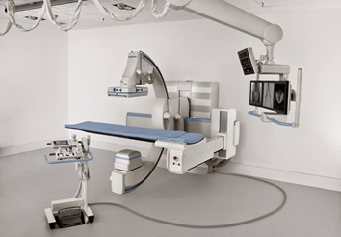
В Республиканской детской клинической больнице, Городской детской клинической больнице № 17, как и во всех детских поликлиниках и поликлинических отделениях республики проведены ремонтные работы. Созданы необходимые условия для безбарьерного общения пациентов с медицинскими регистраторами в рамках проекта «Открытая регистратура». Внедрены «бережливые» технологии: в обновленных регистратурах установлены системы электронной очереди, инфоматы, перераспределены потоки пациентов. Сокращены очереди, сроки прохождения диспансеризации и профилактически осмотров, реализованы условия доступной среды, колясочные, зоны ожидания и пребывания для маленьких пациентов и их родителей.
За период реализации Национального проекта «Развитие детского здравоохранения, включая создание современной инфраструктуры оказания медицинской помощи детям» во все детские поликлиники и поликлинические отделения Башкортостана приобретено 510 единиц медицинского оборудования на сумму более одного миллиарда рублей, благодаря чему детские больницы, поликлиники и поликлинические отделения городов и районов Республики оснащены в соответствии с утвержденным стандартом оказания медицинской помощи, что позволяет проводить раннюю диагностику заболеваний, оказывать своевременную и качественную помощь детскому населению по месту жительства.
Так, Республиканская детская клиническая больница получила 45 единиц высокотехнологического оборудования, такие как, магнитно-резонансный томограф, компьютерный томограф, комплекс рентгеновский диагностический стационарный цифровой, офтальмологическое оборудование, включая офтальмологический оптический когерентный томограф, оборудование для медицинской реабилитации, включая аппарат для роботизированной механотерапии верхних конечностей для реабилитации детей, системы ультразвуковой диагностики, лабораторное оборудование и другие.
Благодаря внедрению «бережливых» технологий:
Создана комфортная и доступная среда для пациентов детских поликлиник
Сокращены сроки прохождения диспансеризации и профилактических осмотров
Сокращены очереди, времени ожидания пациентом приема врача у кабинета
Сокращены время оформления записи на прием к врачу, в том числе за счет внедрения подтверждения визитов обзвоном
Увеличилось время работы врача непосредственно с пациентом
Сокращено время ожидания звонков в поликлинику для консультативной помощи за счет внедрения контакт центра
Разделись потоки пациентов, нуждающихся в неотложной помощи минуя регистратуру
Городская детская клиническая больница № 17 г. Уфа оснащена новым магнитно-резонансный томографом, аппаратом рентгеновским диагностическим цифровым для рентгенографии, видеоэндоскопический комплексом с видеобронхоскопом, системы ультразвуковой диагностики, модульными системами для дистанционной передачи ЭКГ.

Slide 4
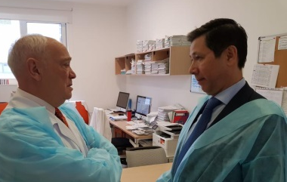
Особо важным и масштабным для Республики Башкортостан является реализация Федерального проекта «Развитие детского здравоохранения, включая создание современной инфраструктуры оказания медицинской помощи детям», в рамках которого на базе Республиканской детской клинической больницы началось строительство Республиканского Центра детской онкологии и гематологии, с отделением клинической иммунологии.
Структура и проект Центра согласованы с главным детским онкогематологом Минздрава России, академиком РАН,
президентом ФГБУ МИЦ ДГОИ Дмитрия Рогачева А.Г. Румянцевым.
Данный центр будет включать в себя:
отделение онкологии на 30 коек,
отделение гематологии на 30 коек,
дневной стационар на 10 коек,
отделения трансплантации костного мозга и интенсивной терапии на 12 коек;
лабораторию иммунологического типирования доноров;
молекулярно-генетическая лаборатория;
цитогенетическая лаборатория;
отдел радиологических исследований;
амбулаторно-диагностическое отделение
операционный блок.
Всего коечный фонд составит 92 койки.
Центр позволит :
вывести на новый уровень оказание высококвалифицированной медицинской помощи;
повысить уровень ранней диагностики и процент выживаемости детей с онкологией;
снизить летальность детей с онкологическими заболеваниями, проживающих, как на территории Республики Башкортостан, так и в близлежащих регионах страны;
привлечь специалистов по данному профилю
Благодаря реализации Национального проекта «Здравоохранение» наши дети получают качественную медицинскую помощь в полном объеме.
Участие Республики Башкортостан в национальном проекте открывает новые возможности для развития детского здравоохранения, увеличивает долю детских поликлиник и поликлинических отделений в республике, что приводит к укреплению здоровья детского населения, ранней диагностике и профилактике заболеваний у детей.

